Slide 1
Предметная неделя истории «Рыцарский турнир» 6 класс
Выполнила: Тубина Т.А

Slide 2
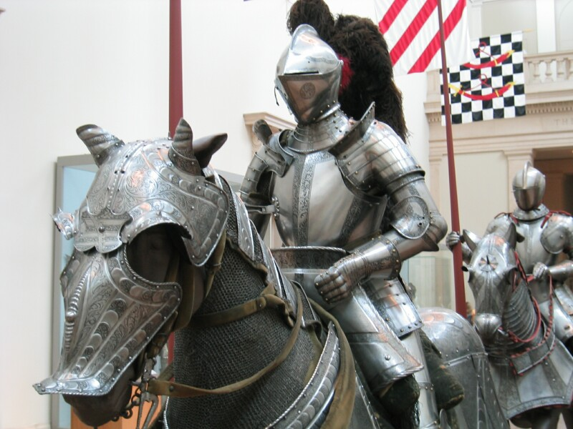
Рыцарский турнир.
Цели:
систематизация и контроль качества знаний учащихся по указанной теме;
продолжить формирование умений работать с исторической картой, составлять связанный и четкий рассказ, участвовать в обсуждении, формулировать свое мнение.
Место проведения: кабинет истории, украшенный флагами и гербами.

Slide 3
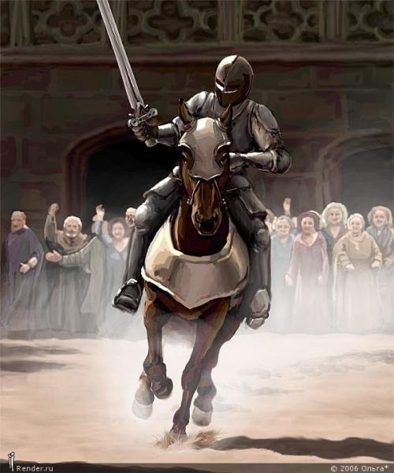
Почему шлем имеет остроконечную форму?
Почему Папа Римский Иннокентий III издал указ, запрещающий турниры?
Мог ли рыцарь во время турнира отказаться от некоторых доспехов?
Как называлась площадь, на которой проходил рыцарский турнир?
Почему летом рыцари надевали поверх доспехов балахоны из белой ткани?
Какую часть доспехов рыцарь не мог потерять в бою ни при каких обстоятельствах? Это считалось большим позором.
Откуда пошел обычай снимать шляпу в общественном месте?
Что означает обычай снимать перчатку при встрече и рукопожатии?
Почему на одежде женщин пуговицы пришиваются с левой стороны, а у мужчин с правой?
Откуда пошла традиция отдавать честь?
Назовите «Благородное» и «Неблагородное» оружие?
Какое оружие всегда имело собственное имя?
Что значит «одноручный» и «двуручный» меч?

Slide 4
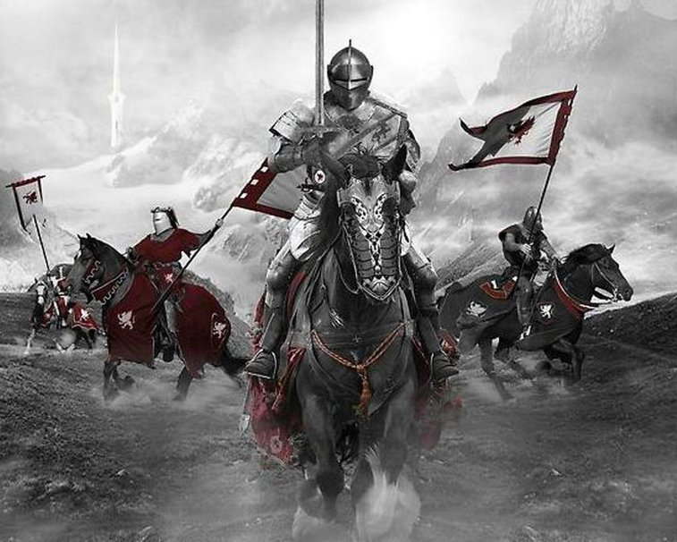
Конкурс – «На штурм!»
Членом рыцарского ордена могла стать женщина?
Правда ли, что в середине века многие рыцари не умели ни читать, ни писать?
Зачем при осаде замков иногда за их стены забрасывали катапультой мертвых коров?
Правда ли, что замки обычно строили среди густого леса?
Крепостные рвы вокруг замка сначала служили искусственным водоемом для разведения рыбы?
Какое сражение русских воинов с рыцарями и Левонского орденов вошло в историю?
Как вы думаете, английский город Винчестер находится на месте легендарного города, в котором правил король Артур?
Могли ли паломники иногда вместо креста использовать в качестве отличительного знака белую ракушку, приколотую к груди?
Мог ли монах стать рыцарем?
На рыцарских турнирах не было никаких правил и ограничений. Каждый был волен выбирать себе оружие по своему усмотрению и биться до тех пор, пока противник не будет ранен или убит. Так ли это?
Правда ли что особым достоинством у рыцарей считалось выйти на турнир или в бой в доспехах их чистого золота?
Любимый напиток рыцаря был чай. Его листья брал собой каждый рыцарь. Верно ли?
Победителю турниров на шлем цепляли хвост собаки – символ непобедимости. Что вы ответите?

Slide 5
Вопросы к кроссворду.
Имя волшебника покровителя Артура?
Волшебный меч короля Артура?
Рыцарь – приемник короля Артура?
Эпоха, в которую жили рыцари?
Город, в котором правил король Артур?
Старинная верхняя одежда, на которой обычно помещался герб?
Имя Прекрасной Дамы короля Артура?
Оружие рыцаря – символ чести?
Часть доспехов, защищая голову?

Slide 6
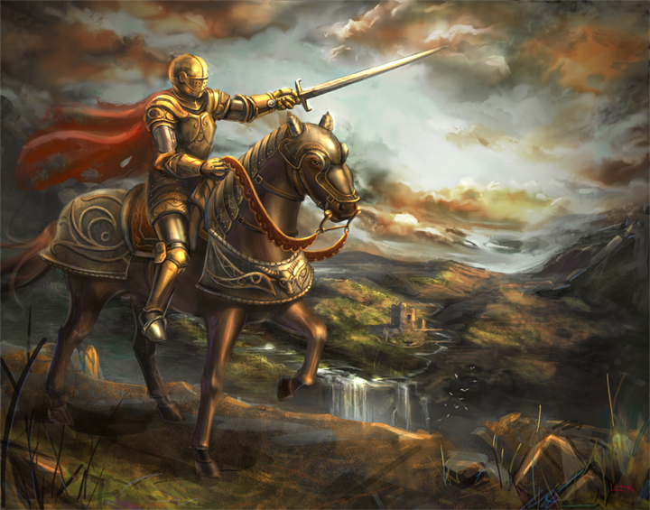
СПАСИБО ЗА ВНИМАНИЕ!

